Slide 1
Презентационные материалы по новому порядку применения контрольно-кассовой техники согласно Федерального закона от 03.07.2016 № 290-ФЗ
Управление Федеральной налоговой службы по Республике Карелия

Slide 2
Нормативная база
Федеральный закон от 22.05.2003 № 54-ФЗ «О применении контрольно-кассовой техники при осуществлении расчетов в Российской Федерации».
Федеральный закон от 03.07.2016 № 290-ФЗ «О внесении изменений в Федеральный закон № 54-ФЗ.
Федеральный закон от 27.11.2017 N 337-ФЗ «О внесении изменений в статью 7 Федерального закона № 290-ФЗ.
Федеральный закон от 27.11.2017 N 349-ФЗ «О внесении изменений в часть вторую Налогового кодекса Российской Федерации» (налоговый вычет).
Федеральный закон от 03.07.2018 № 192-ФЗ «О внесении изменений в отдельные законодательные акты Российской Федерации».

Slide 3
Обязанности налогоплательщиков
Применять ККТ при осуществлении расчетов
С фискальным накопителем внутри корпуса
Обеспечивать сохранность ФН в течение 5 лет
Осуществлять замену ФН и расходных материалов
Зарегистрированную в налоговых органах
Регистрировать, перерегистрировать и снимать с регистрационного учета
Выдавать (направлять) покупателям в момент оплаты чеки и БСО
Соблюдать режим доступа к ККТ
Беспрепятственного для налоговых органов
Исключающим доступ для третьих лиц
Предоставлять налоговым органам информацию и (или) документы
В электронной форме через кабинет ККТ в случаях, порядке и сроки, установленные ФНС России
Иметь договор с ОФД
В случае аннулирования разрешения у ОФД передать накопленную информацию в течение 20 календарных дней

Slide 4
Права налоговых органов
Контроль и надзор за соблюдением законодательства РФ о применении ККТ
Мониторинг расчетов и полноты учета выручки, анализ данных
Наблюдение за применением ККТ
Проверки применения ККТ, полноты учета выручки, в том числе по месту нахождения налоговых органов (удаленные проверки)
Контрольные закупки
Проверка правильности учета наличных денежных средств при применении ККТ

Slide 5
Применение ККТ
Организации и индивидуальные предприниматели
При осуществлении расчета – определение расчетов дано в законе
Печатается и выдается покупателю кассовый чек или бланк строгой отчетности
Направляется покупателю кассовый чек или бланк строгой отчетности в электронной форме
Кто
Когда
Как
Условие
В случае предоставления покупателем пользователю до момента расчета абонентского номера либо адреса электронной почты
По умолчанию

Slide 6
Как зарегистрировать онлайн-кассу
Заключить договор с оператором фискальных данных. Список операторов есть на сайте ФНС - www.nalog.ru.
Подать заявление о регистрации через личный кабинет - http://lkul.nalog.ru/ в разделе "Учет контрольно-кассовой техники" (п. 1 ст. 4.2 Закона N 54-ФЗ, пп. 1 п. 8 Порядка ведения кабинета ККТ).
Заполнить обязательные поля заявления, проверить правильность внесенных данных. Если все верно, подписать заявление ЭЦП и отправить.
ФНС разместит в вашем личном кабинете регистрационный номер кассы. Не позднее следующего рабочего дня сформировать на ККТ отчет о регистрации и передать сведения из него в налоговую. Для этого необходимо ввести в фискальный накопитель запрашиваемые устройством сведения и распечатать на кассе чек-отчет. Затем в личном кабинете в разделе "Учет контрольно-кассовой техники" кликнуть на регистрационный номер. В появившемся окне нажать "Завершить регистрацию". В новом окне внесите сведения из распечатанного чека-отчета и нажать "Подписать и отправить".
Карточку о регистрации кассы ИФНС разместит в личном кабинете (п. 11 ст. 4.2 Закона N 54-ФЗ).
Зарегистрировать онлайн-кассу в личном кабинете на сайте оператора фискальных данных. Сделать тестовую продажу и проверить отправку чека в личном кабинете оператора.

Slide 7
Расчеты:
Прием (получение) и выплата денежных средств наличными деньгами и (или) в безналичном порядке за
товары, работы, услуги, прием ставок, интерактивных ставок и выплата денежных средств в виде выигрыша при осуществлении деятельности по организации и проведению азартных игр,
прием денежных средств при реализации лотерейных билетов, электронных лотерейных билетов, прием лотерейных ставок и выплат денежных средств в виде выигрыша при осуществлении деятельности по организации и проведению лотерей
прием (получение) и выплата денежных средств в виде предварительной оплаты и (или) авансов,
зачет и возврат предварительной оплаты и (или) авансов,
предоставление и погашение займов для оплаты товаров, работ, услуг (включая осуществление ломбардами кредитования граждан под залог принадлежащих гражданам вещей и деятельности по хранению вещей) либо предоставление или получение иного встречного предоставления за товары, работы, услуги.

Slide 8
Реквизиты чека, бланка строгой отчетности ст. 4.7 Закона 54-ФЗ
Наименование документа
Порядковый номер за смену
Дата, время и место (адрес) расчета (почтовый адрес, транспортное средство, сайт)
Наименование организации или ФИО ИП
ИНН
Система налогообложения
Признак расчета
Наименование товаров, работ, услуг, платежа, выплаты, их количество, цена за единицу с учетом скидок и наценок, стоимость с учетом скидок и наценок, с указанием ставки НДС
Сумма расчета с отдельным указанием ставок и сумм НДС по этим ставкам
Форма расчета (наличные или ЭСП) + сумма оплата наличными и (или) ЭСП
Должность и ФИО лица, осуществившего расчет
Регистрационный номер ККТ
Заводской номер ФН
Фискальный признак документа
Адрес сайта ФНС России
Абонентский номер либо адрес электронной почты покупателя
Адрес электронной почты отправителя
Порядковый номер фискального документа
Номер смены
ФП сообщения
Размер вознаграждения платежного агента (субагента)
Номера телефонов платежного агента (субагента), поставщика и оператора по приему платежей
Наименование операции банковского платежного агента (субагента)
Размер вознаграждения банковского платежного агента (субагента)
Наименование и место нахождения оператора по переводу денежных средств, ИНН
Номера телефонов оператора по переводу денежных средств, банковского платежного агента (субагента)
Код товарной номенклатуры
Заводской номер автоматического устройства для расчетов

Slide 9
ККТ в удаленных и труднодоступных местностях
Можно НЕ применять ККТ, если населенный пункт включен в Перечень отдаленных и труднодоступных местностей, при условии выдачи покупателю (клиенту) документа, подтверждающего факт расчета. Перечень утвержден постановлением Правительства Республики Карелия от 20.11.2006 №163-П (в действующей редакции). В перечне более 430 населенных пунктов, работая в которых, налогоплательщики могут не применять кассу и после 1 июля 2018 года, и после 01.07.2019;
Можно применять ККТ в «автономном» режиме, то есть без обязательной передачи фискальных документов в налоговые органы в электронной форме через оператора фискальных данных, если населенный пункт включен в Перечень местностей, удаленных от сетей связи. Перечень местностей на территории Республики удаленных от сетей связи утвержден Постановлением Правительства РК от 29.09.2017 № 331-П. (более 825 населенных пунктов Республики).

Slide 10
Контрольно-кассовая техника может не применяться при осуществлении расчетов:
- Домами и дворцами культуры, домами народного творчества, клубами, центрами культурного развития, этнокультурными центрами, центрами культуры и досуга, домами фольклора, домами ремесел, домами досуга, культурно-досуговыми и культурно-спортивными центрами при оказании услуг населению в области культуры при расчетах в безналичном порядке.
Положения настоящего пункта не распространяются на расчеты наличными деньгами, а также расчеты с предъявлением электронного средства платежа при условии непосредственного взаимодействия покупателя (клиента) с пользователем.
- Индивидуальными предпринимателями при реализации входных билетов и абонементов на посещение театров, являющихся государственными или муниципальными учреждениями, осуществляемой с рук и (или) лотка.
Положения настоящего пункта не распространяются на случаи реализации указанных входных билетов и абонементов с использованием сети "Интернет" и сетей связи.

Slide 11
«Четвертая волна перехода на онлайн-кассы
Индивидуальные предприниматели, не имеющие работников, с которыми заключены трудовые договоры, при реализации товаров собственного производства, выполнении работ, оказании услуг вправе не применять контрольно-кассовую технику при расчетах за такие товары, работы, услуги до 1 июля 2021 года.
В случае заключения трудового договора с работником ИП обязаны в течение тридцати календарных дней с даты заключения такого трудового договора зарегистрировать контрольно-кассовую технику.

Slide 12
ПИСЬМО ФНС России от 2 июля 2019 г. N ЕД-19-20/183
О применении ККТ при реализации билетов на театрально-зрелищные, культурно-просветительские или зрелищно-развлекательные мероприятия через агента-физлицо
-С 01.07.2019 ввиду завершения переходного периода, предусмотренного Федеральным законом N 290-ФЗ, под БСО понимается первичный учетный документ, приравненный к кассовому чеку, сформированный в электронной форме и (или) отпечатанный с применением автоматизированной системы для БСО в момент расчета между пользователем и клиентом за оказанные услуги, содержащий сведения о расчете, подтверждающий факт его осуществления и соответствующий требованиям законодательства Российской Федерации о применении ККТ.
-С 01.07.2019 организации и ИП при оказании услуг населению обязаны оформлять БСО с применением ККТ.
-Законодательство Российской Федерации о применении ККТ не распространяется на расчеты, осуществляемые между физическими лицами за билеты на театрально-зрелищные, культурно-просветительские или зрелищно-развлекательные мероприятия. Обязанность по применению ККТ и выдаче (направлению) кассового чека (БСО) покупателю (клиенту) в данном случае возникает в момент получения денежных средств за реализованные билеты от агента - физического лица.

Slide 13
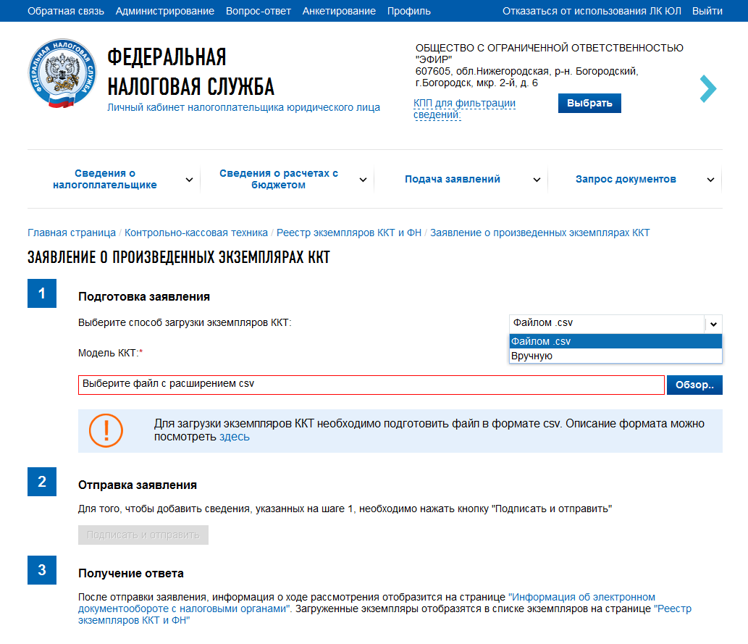
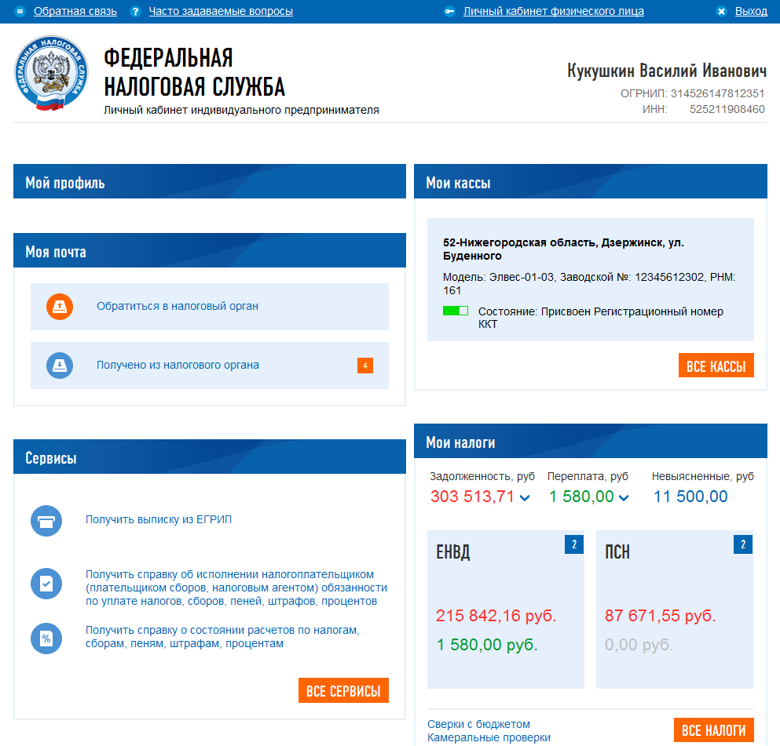
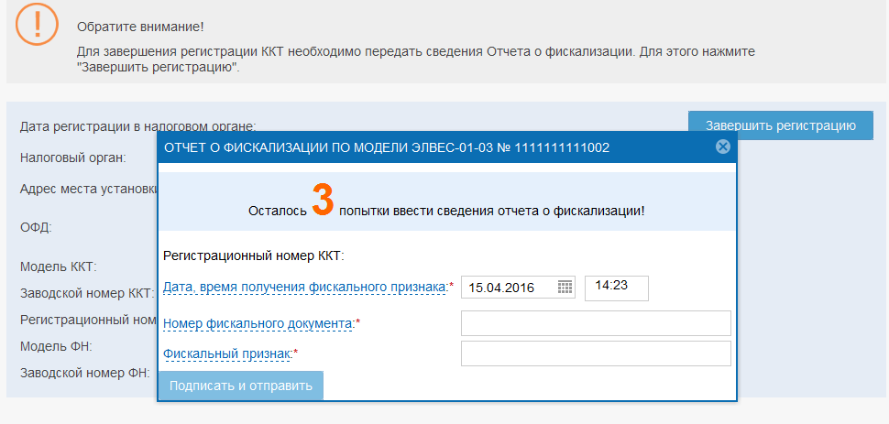
Личный кабинет пользователя ККТ
юридически значимый документооборот между ФНС и пользователем КТТ

Slide 14
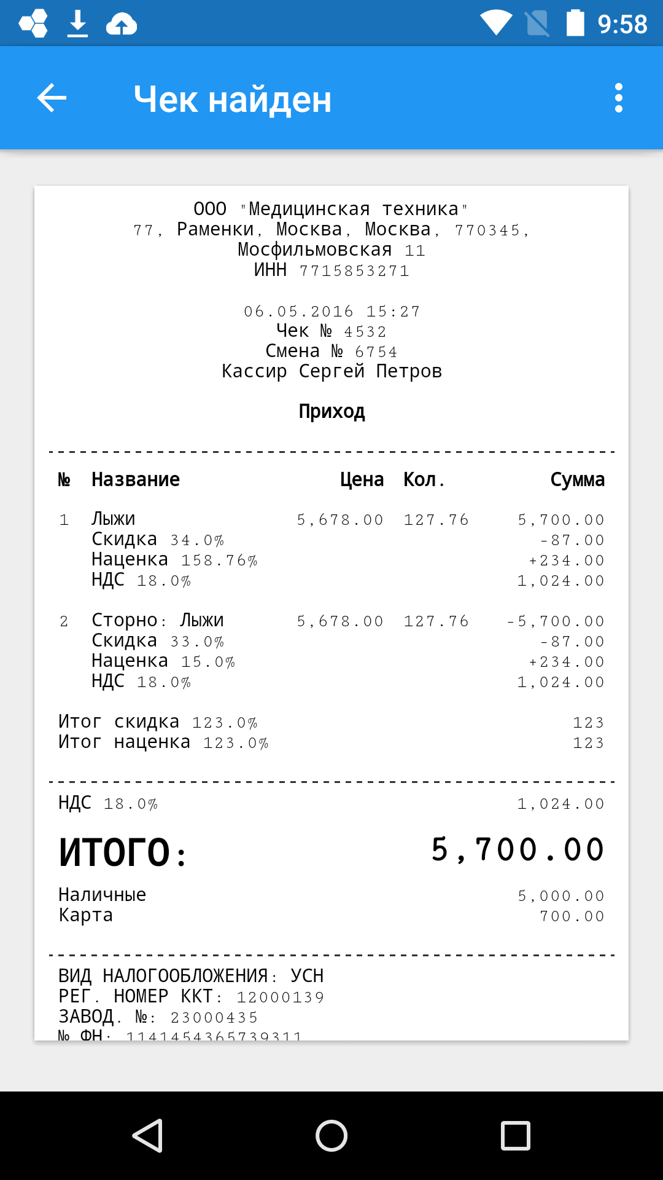
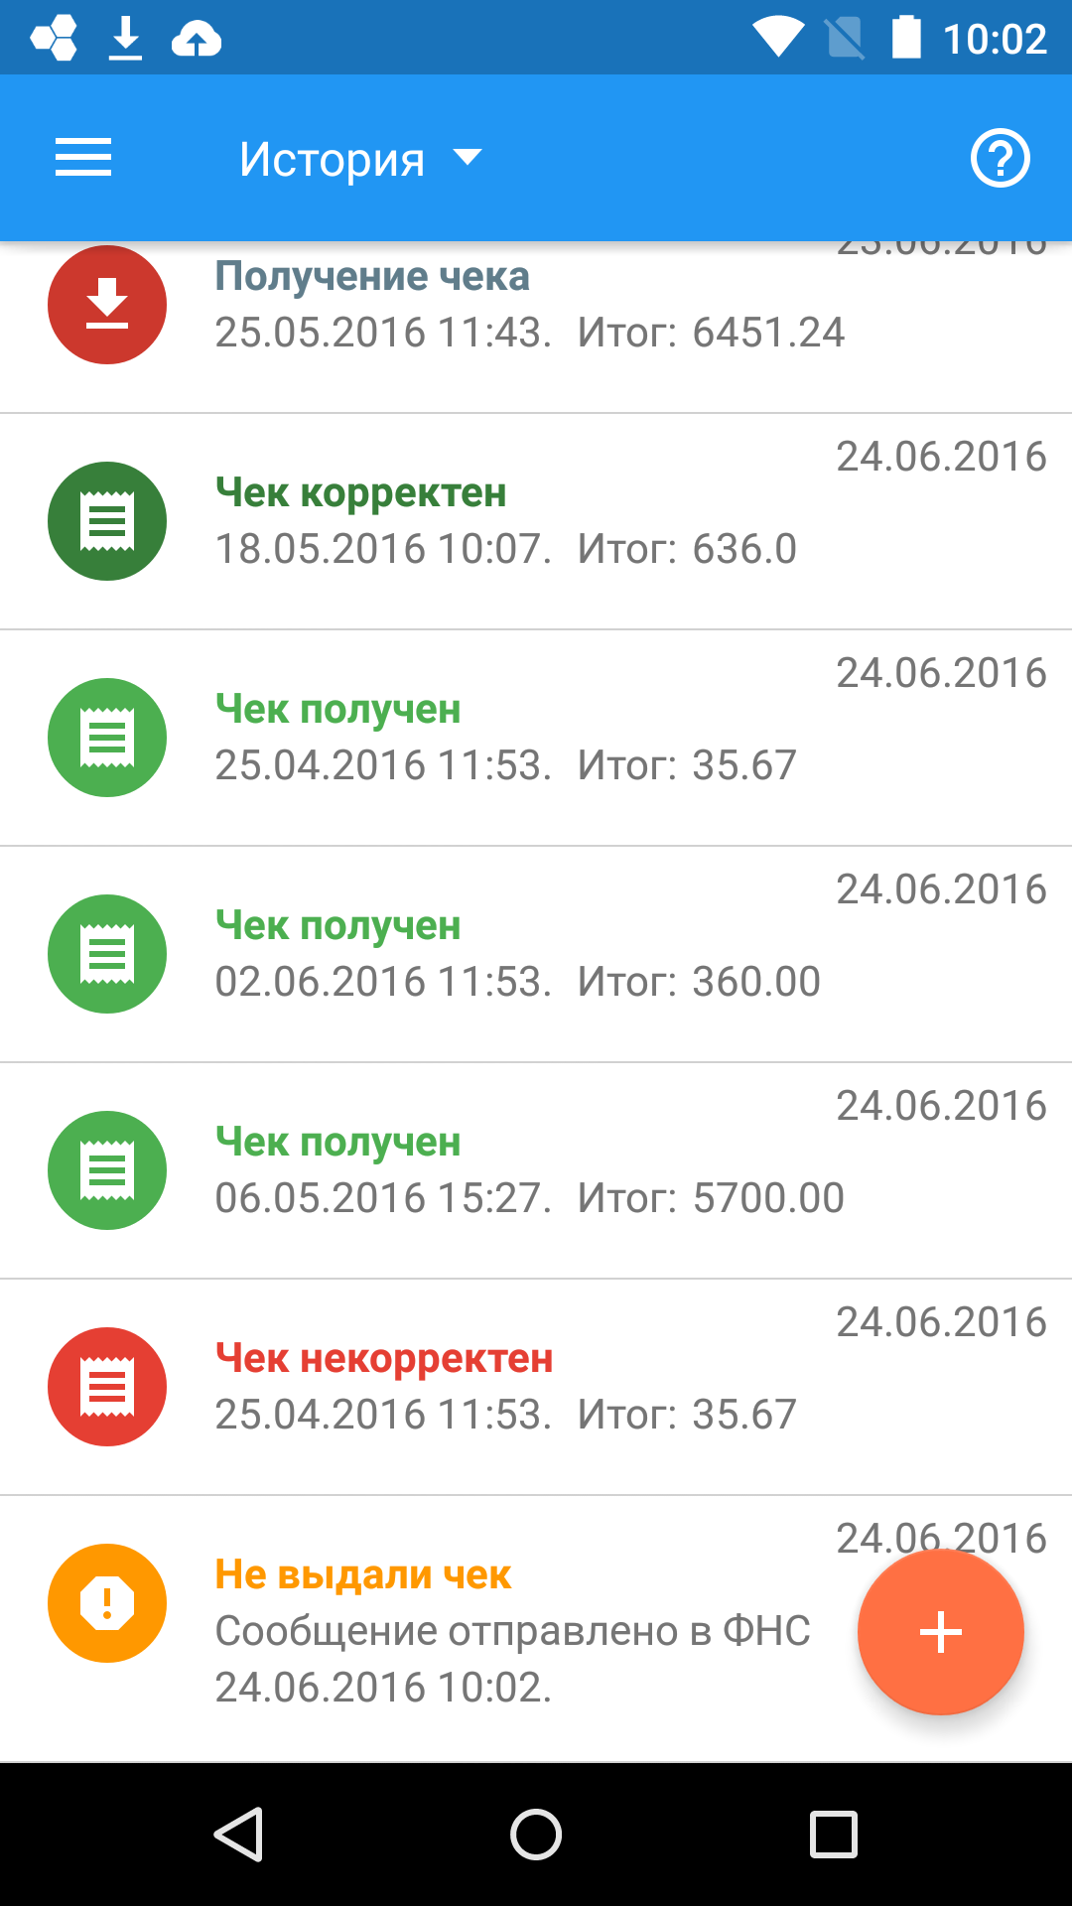
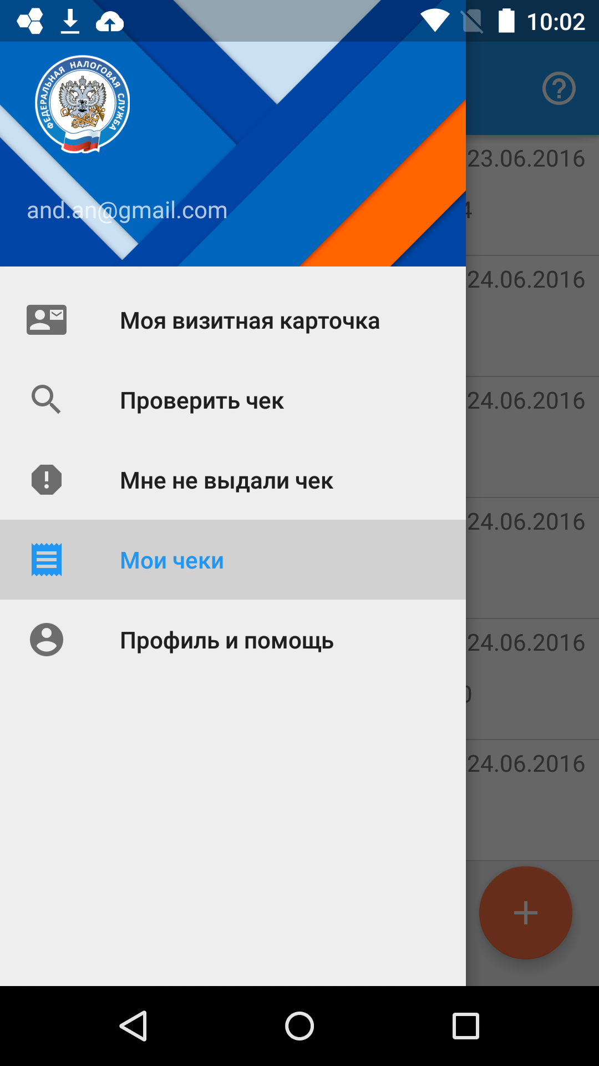
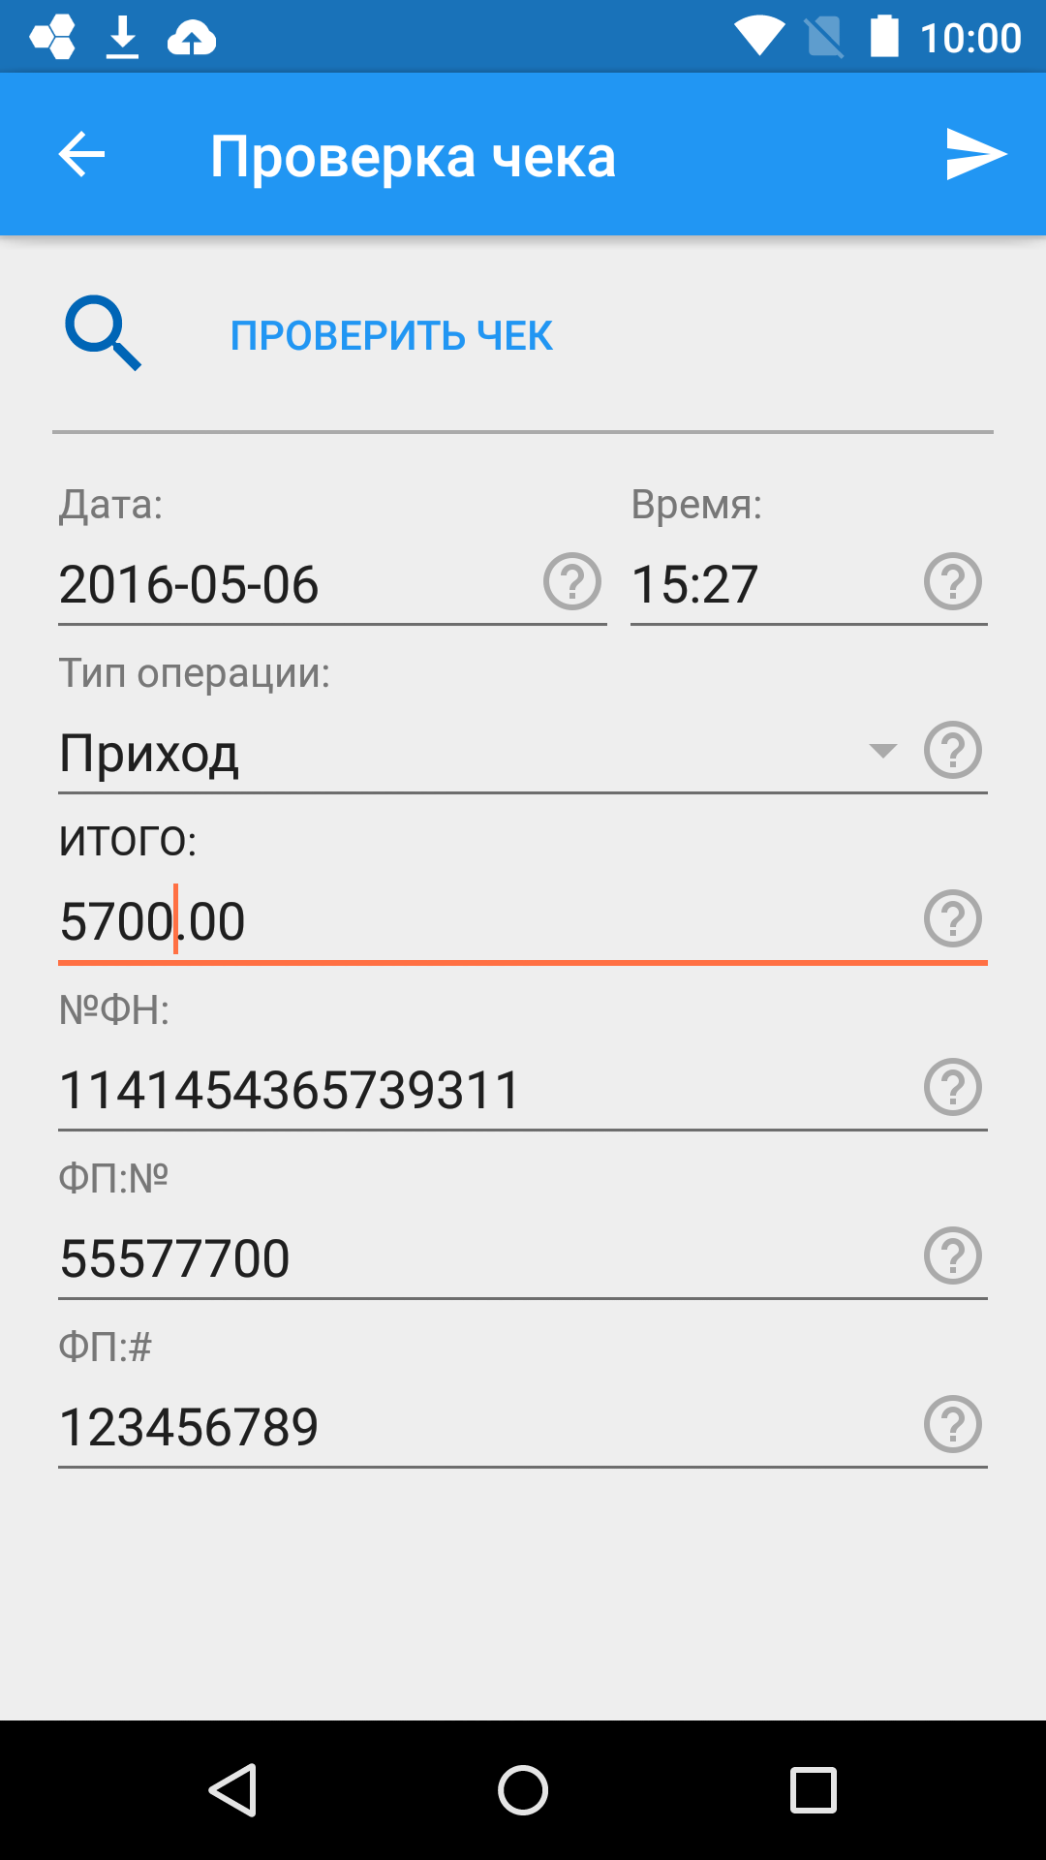
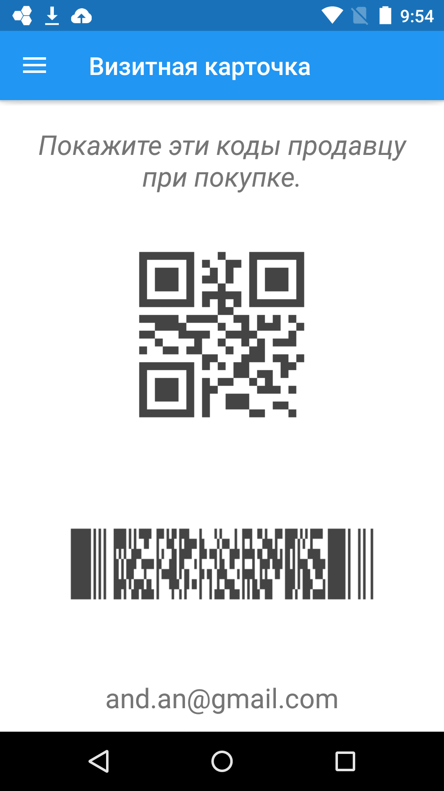
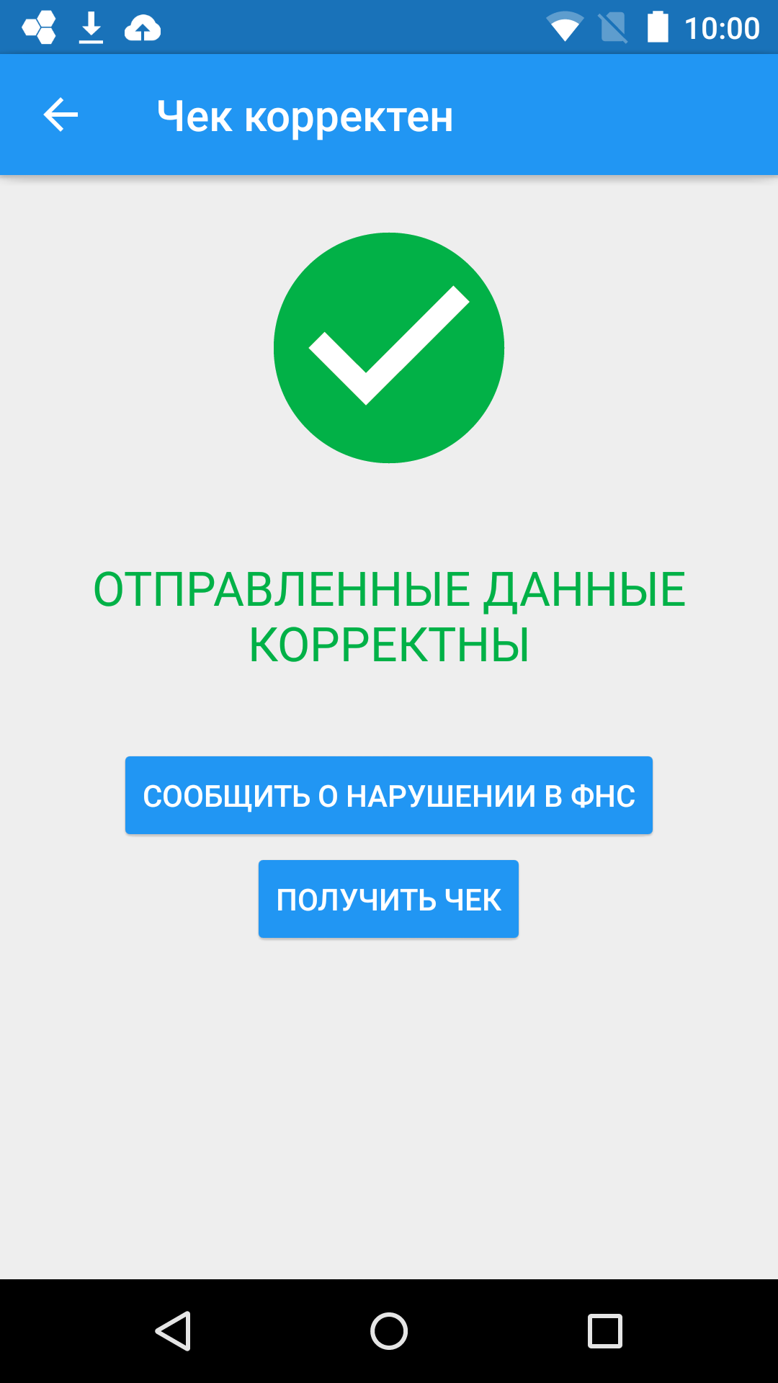
Мобильное приложение проверки чеков
Персонализация
Проверка чеков

Slide 15
Спасибо за внимание

